Slide 1
Onderzoek doen
Onderzoek 1 ding (factor)
Onderzoeksvraag: Het doel van je onderzoek
Hoe komt het dat zaadjes in een zakje niet kiemen?
Hypothese: Wat denk je dat er gaat gebeuren?
Zaadjes in een zakje kiemen niet, doordat de zaadjes geen vocht (water) krijgen.
Werkplan: Hier beschrijf je hoe je de proef gaat uitvoeren
Je neemt altijd een proefgroep en een controlegroep. In de proefgroep mag je één ding per onderzoek anders doen. Dat noemen we een factor. Bijvoorbeeld: je zet de proefgroep in de zon en de controlegroep niet, of je geeft de proefgroep een ander merk voeding. Alle andere factoren moeten gelijk blijven; dus evenveel water, evenveel voeding, zelfde temperatuur, etc. Anders kun je niet meer bewijzen waar het resultaat nu precies door veroorzaak werd. In beide groepen moet je veel organismen gebruiken zodat het resultaat geen toeval meer kan zijn
Resultaat: waarnemingen
Conclusie: antwoord op de onderzoeksvraag (kan zelfde zijn als hypothese)
Zaadjes in een zakje kiemen niet, doordat de zaadjes geen vocht (water) krijgen.
Wees specifiek

Slide 2
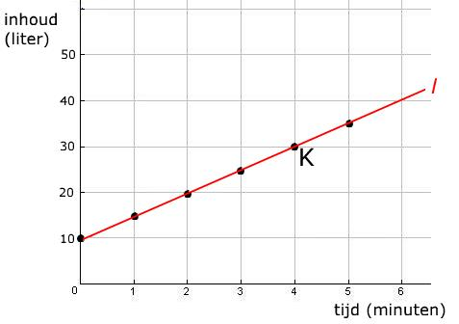

Slide 3
Algemeen
Altijd de eenheid noteren: 52 km/u bijvoorbeeld
Lees aanwijzingen en vragen goed
Laat je niet beïnvloeden door wat de rest van de klas doet
Wees volledig in je antwoorden: maak hele zinnen. Beste is om een stukje van de vraag te herhalen, dan weet je ook zeker dat je het over het juiste hebt.
Vul ALTIJD iets in
Denk logisch na. Lees je antwoord nog eens en bedenk of het kan kloppen.

